Slide 1



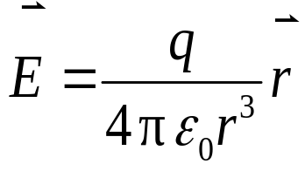
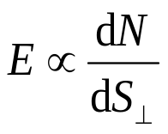
§6-2 电通量与高斯定理
6.2.1 电场线(electric field line)
定量研究电场: 对给定场源电荷求出其分布函数
定性描述电场整体分布: 电场线方法
规定电场线:
其上每点切向: 该点 方向
通过垂直 的单位面积的条数等于场强的大小,即其疏
密与场强的大小成正比.
+

Slide 2
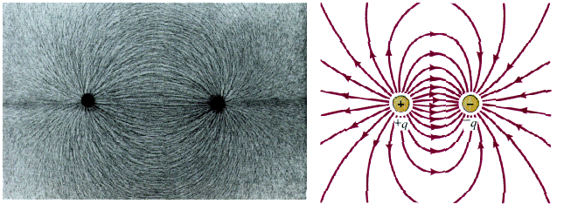
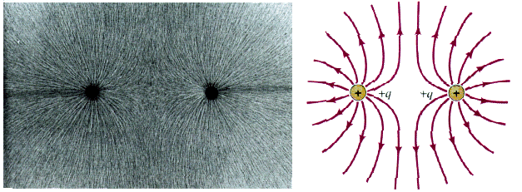
电偶极子的电场线
均匀带电直导
线的电场线
一对正电荷的电场线

Slide 3
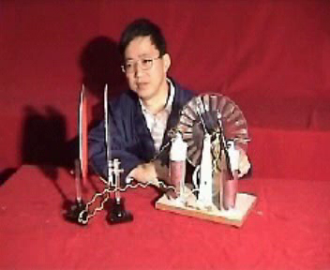
平板电容器中的电场线
静电场中电场线的特点:
1. 电场线起始于正电荷, 终止于负电荷.
2. 电场线不闭合, 不相交.
3. 电场线密集处电场强, 电场线稀疏处电场弱.

Slide 4
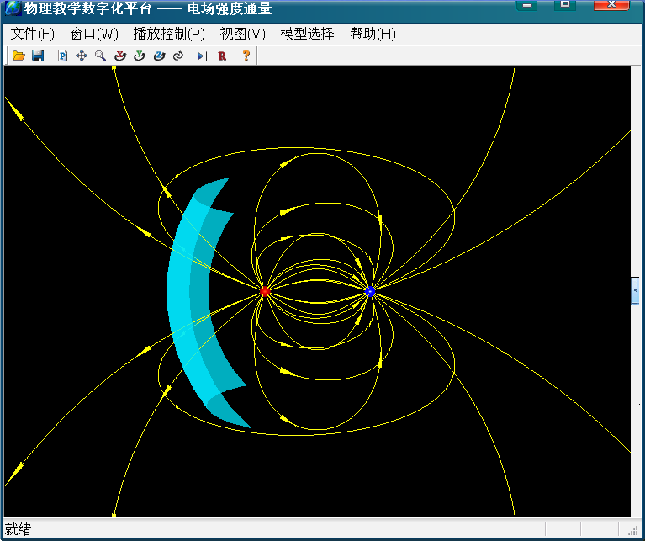
6.2.2 电通量
通过电场中某一给定面的电场线的总条数叫做通过该面的电通量(electric flux).

Slide 5


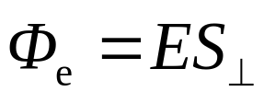

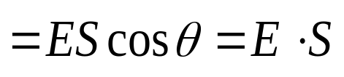



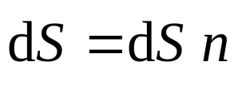



通过电场中某一给定面的电通量Φ_{e}=?
n
θ
S
S
S
面积元矢量:
面积元范围内 视为均匀

Slide 6


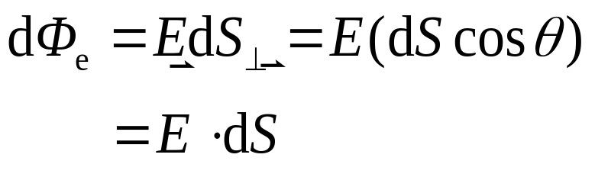

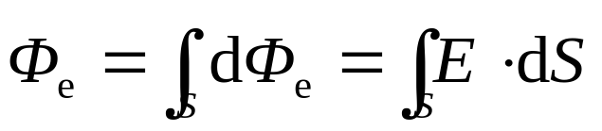
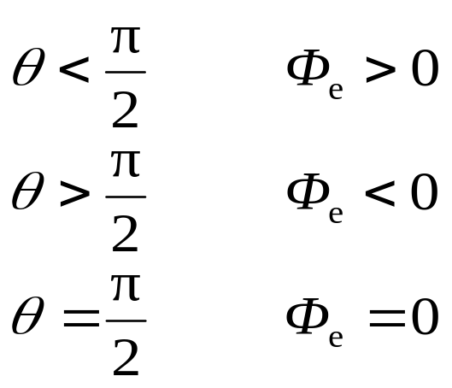
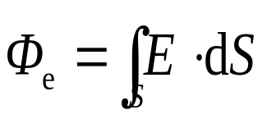
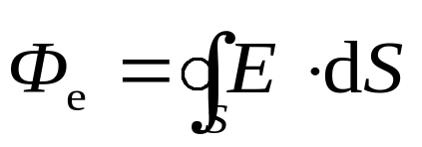
(1) 通过面元的电通量
(2) 通过曲面S的电通量
(3) 通过封闭曲面的电通量

Slide 7


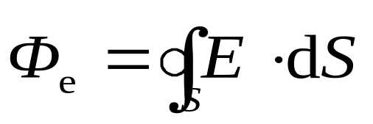


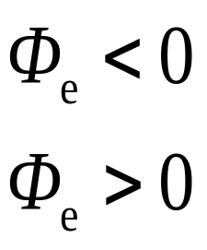

通过封闭曲面的电通量
规定: 封闭曲面外法向为正
穿入的电场线
S
穿出的电场线
练习1. 空间有点电荷q,求下列情况下穿过曲面的电通量.
(1) 曲面为以电荷为中心的球面
(2) 曲面为包围电荷的任意封闭曲面
(3) 曲面为不包围电荷的任意封闭曲面

Slide 8


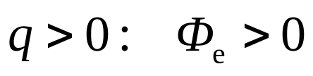


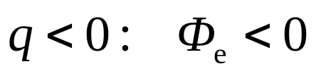


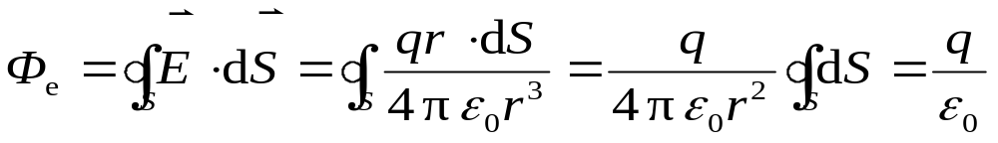
(1) 曲面为以电荷为中心的球面
与 r 无关
单个点电荷场中, 由 +q 发出的电场线延伸到∞, 由∞而来的电场线到 -q 终止.在无电荷处,电场线不中断、不增加.

Slide 9







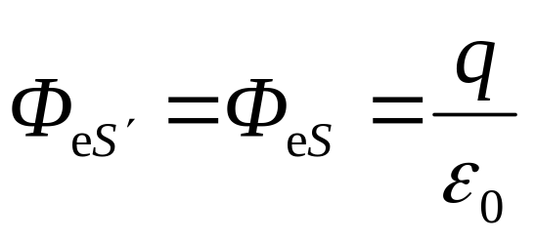
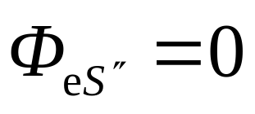
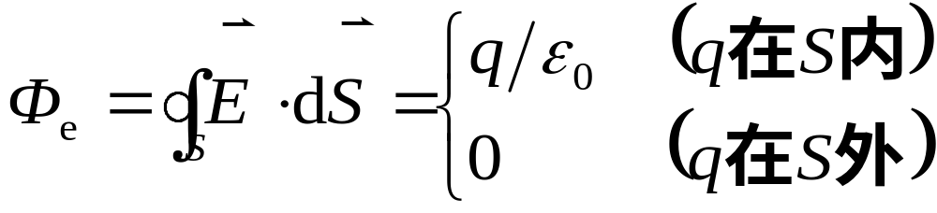
(2) 曲面为包围电荷的任意封闭曲面
(3) 曲面为不包围电荷的任意封闭曲面
结论

Slide 10
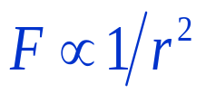


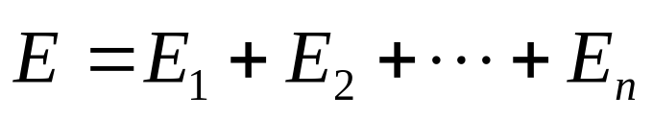


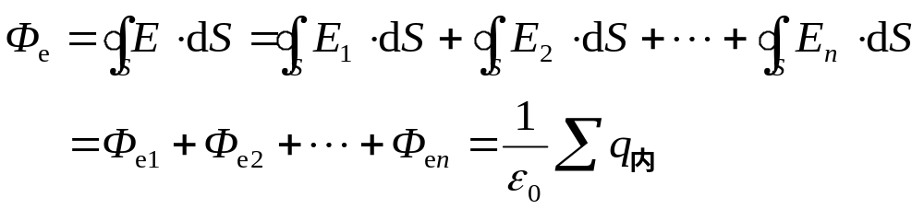
思考: 1) 是否存在 q 恰好在S上的情况?
2)上述结论与库仑定律 有何关系?
练习2: 空间有点电荷系q₁,q₂,…q_{n},求穿过空间任意封闭曲面S的电通量.
曲面上各点处电场强度:
包括S内、S外所有电荷的贡献.
穿过S的电通量:
只有S内的电荷对穿过S的电通量有贡献.

Slide 11
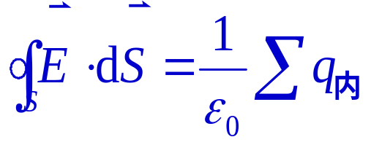

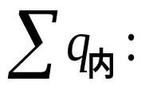
6.2.3 真空中高斯定理(Gauss theorem)
真空中静电场内,通过任意封闭曲面(高斯面)的电通量等于该封闭曲面所包围的电量代数和的1/ε₀倍:
讨论:
1. 式中各项的含义
S: 任意封闭曲面,高斯面
ε₀: 真空电容率(介电常数)
总场, S内外所有电荷的贡献
S内的净电荷
2. 揭示了静电场中“场”和“源”的关系
“头”
“汇”
静电场的重要性质之一:
静电场是有源场
场线
“源”

Slide 12
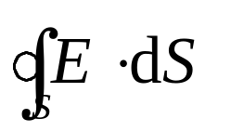

3. 反映了库仑定律的平方反比关系
4. 利用高斯定理可方便求解具有某些对称分布的静电场
成立条件: 静电场
求解条件: 电场分布具有某些对称性
找到恰当的高斯面,使 中的 能够以标量形式提
到积分号外,从而简便地求出 分布.
球对称性
轴对称性
面对称性
常见类型: 场源电荷分布

Slide 13



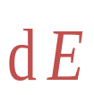





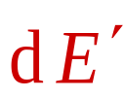
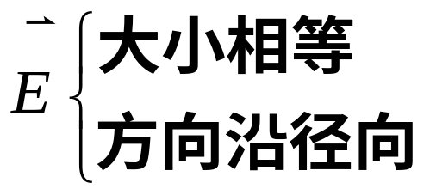
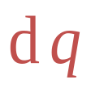
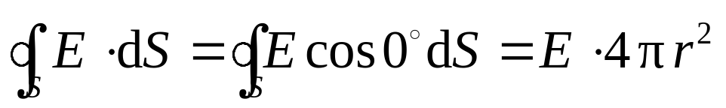
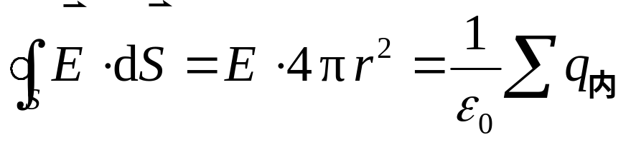
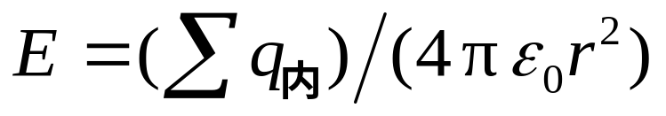
例6-5 求均匀带电球体(q、R)的电场分布.
对称性分析:
作以O为中心, r为半径的球形面S
R
S面上各点彼此等价
以S为高斯面:
由高斯定理:

Slide 14

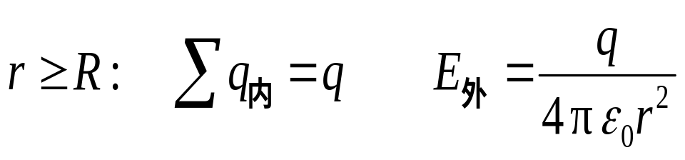
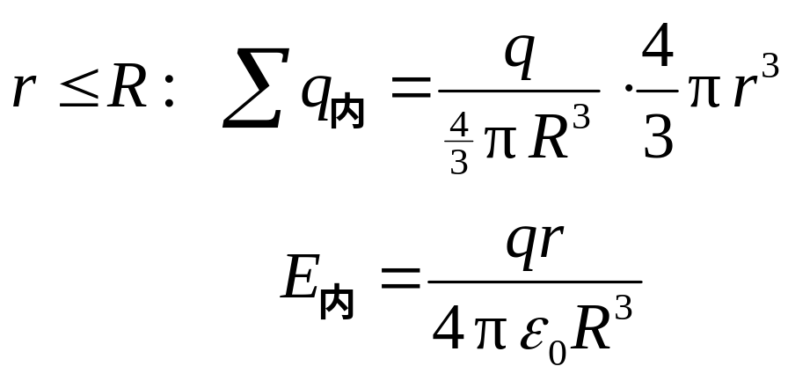
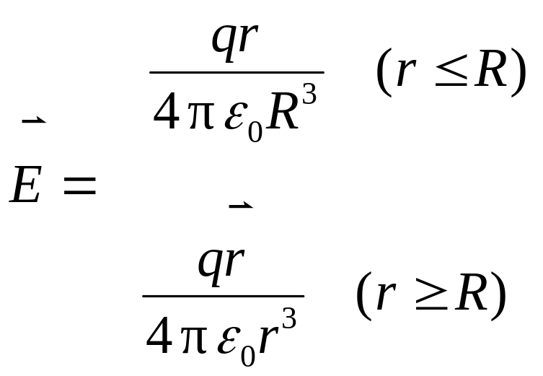
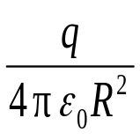
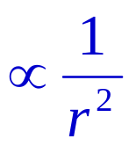


r
r
R
E
球体内区域
球体外区域~电量集中于球心的点电荷
O R r

Slide 15

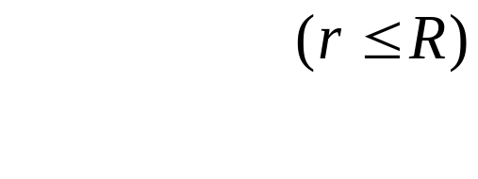

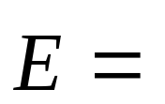
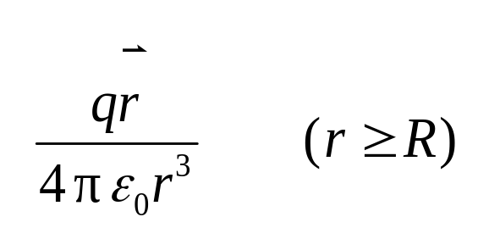







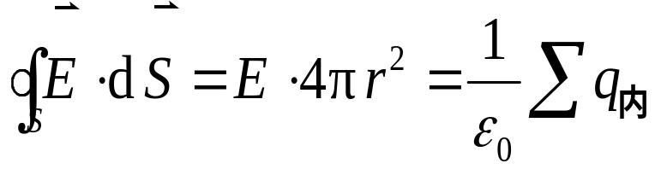

练习: 1. 求均匀带电球面(R,q已知)的电场分布, 并画出E~r曲线.
0
2. 如何理解带电球面 r = R 处 E 值突变?
实际计算带电层内及其附近的场强 → 放弃面模型, 还其体密度分布的本来面目.
3. 计算带电球层(R₁, R₂, ρ )的电场分布.
解 选一半径为r 的球形高斯面S
r
由高斯定理
S

Slide 16

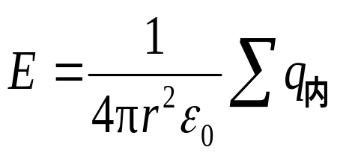
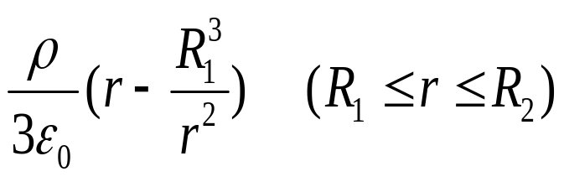

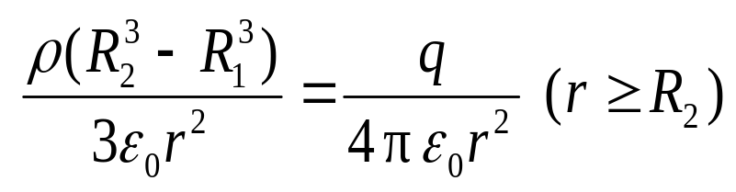






r
S
厚度较大
厚度较小
厚度为零球面

